Slide 1
恐 惧 效 应 下 的
捕食者 — 猎物动力学
机 制 路 径 · 预 测 比 较 · 参 数 可 辨 识 性
贺小轩 · 李松茂 · 王玉麟
USTC 数学建模课程 · 2026

Slide 2
目录
CONTENTS
01
研究背景与模型
02
动力学分析与机制比较
核心问题 · 三种 ODE 体系 · 六种恐惧机制
φ 扫描 · 机制路径依赖性 · 等效抑制
03
真实数据拟合与预测
04
参数可辨识性与结论
15 条序列 · 三模型 · 七模型 · 留后验证
k profile · 跨系统 η · 预测改善 ≠ 机制识别
02 / 13

Slide 3
研究背景与核心问题
捕食者不仅通过直接捕食减少猎物数量，还会通过
风险线索改变猎物
繁殖
、
觅食
、
活动与栖息地选择
——非消耗性效应（NCE）
Q1
不同恐惧机制是否产生一致的种群动力学结论？
比较六种恐惧通道（繁殖/觅食/处理时间/B-D）在相同等效抑制强度下的长期种群变化方向
Q2
含恐惧模型能否改善真实时间序列的留后预测？
15 条真实种群序列，前 80% 拟合 + 后 20% 连续多步留后验证，AICc 修正复杂度
Q3
当模型复杂度增加时，数据能否可靠识别恐惧参数？
区分"模型能否预测轨迹"与"数据能否识别恐惧机制"——通过 k profile 和参数触边诊断
03 / 13

Slide 4
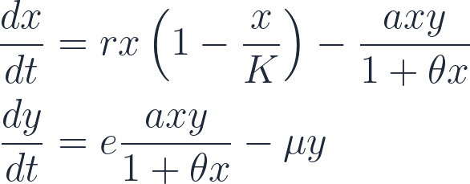
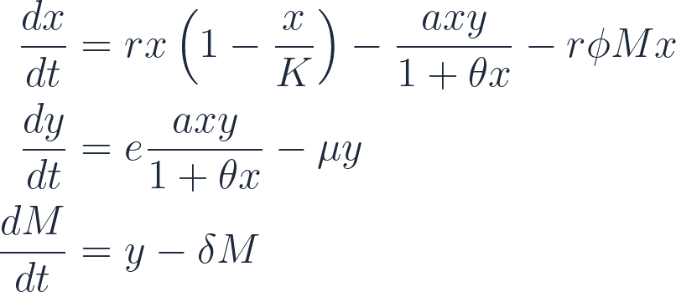
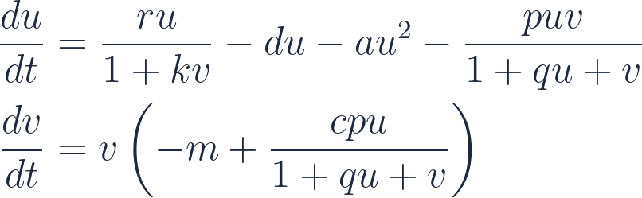
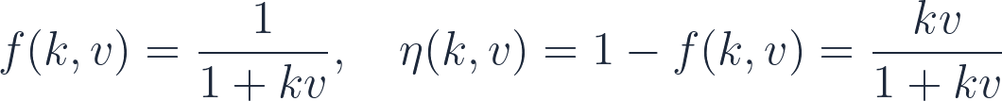
模型体系
三种核心动力学形式 · 从简单到复杂 · 从经典到高灵活度竞争模型
Baseline · Holling II
Fear-Memory · 指数记忆核
B-D + Fear · 高灵活度
经典 logistic 增长 + Holling II 功能反应
繁殖抑制 + 捕食压力指数加权累积
Beddington-DeAngelis + Wang 恐惧因子
待拟合参数：r, K, a, θ, e, μ（6 个）
待拟合参数：r, K, a, θ, e, μ, φ（7 个）
待拟合参数：r, d, a, p, q, c, m, k（8 个）
最简基准 · 无恐惧机制
核心模型 · M* = y*/δ · 恐惧记忆状态
竞争模型 · k profile 检验可辨识性
04 / 13

Slide 5
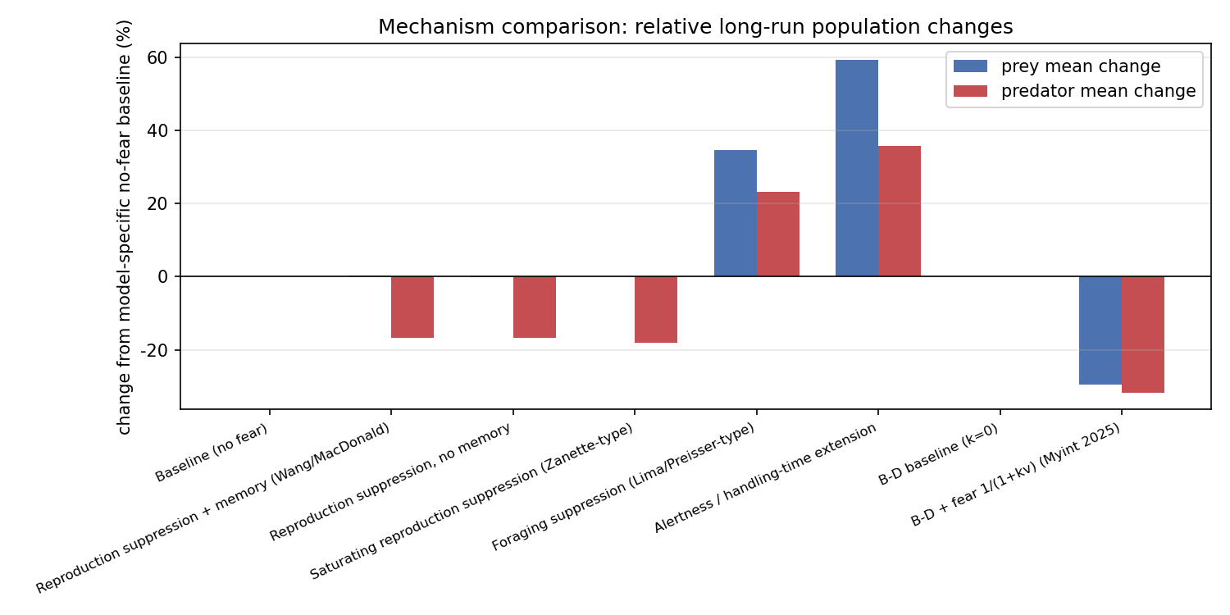
六种恐惧机制与公平比较
公平比较框架
机制对比图
各体系无恐惧正平衡点处校准为
20% 等效抑制
比较相对各自无恐惧基线的长期均值变化
Holling 与 B-D 绝对密度不可直接比较（不同量纲）
六种恐惧通道
1. 瞬时繁殖抑制
2. 记忆繁殖抑制（核心模型）
3. 饱和繁殖抑制（Zanette 型）
4. 觅食/攻击率抑制（Lima/Preisser）
5. 处理时间延长
6. B-D + Wang 恐惧因子
繁殖抑制 ↓捕食者 ~17% | 觅食/处理 ↑两者 | B-D ↓两者 ~30%
恐惧增加还是减少种群？没有机制无关的答案
05 / 13

Slide 6
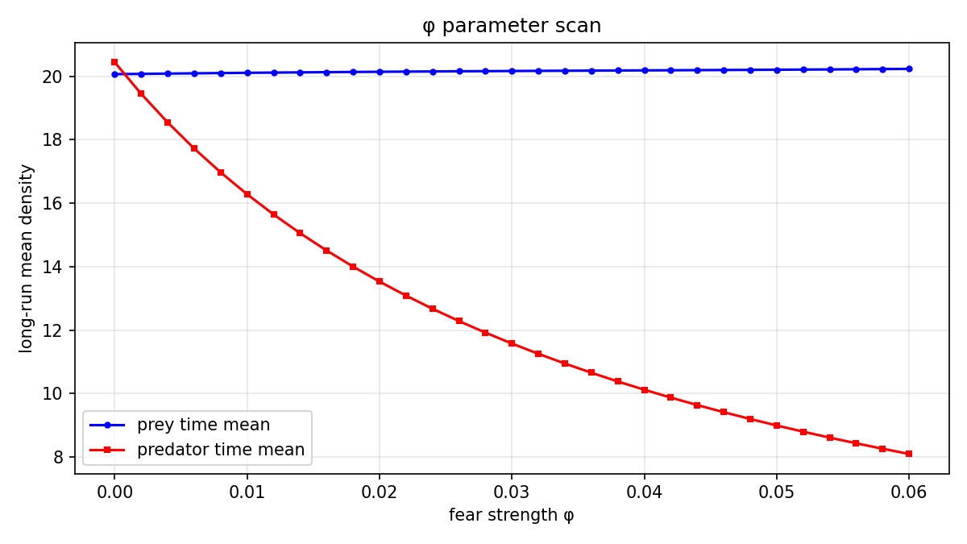
φ 扫描：共存与收敛
31/31
11
核心发现
φ 情景共存
未通过收敛诊断
猎物均值 ≈ 20.02，基本不受 φ 影响
恐惧不导致灭绝
高 φ 区域 · 需更长积分
捕食者均值随 φ 递增而递减
共存 ≠ 动力学稳态 · 记忆强度存在上界
06 / 13

Slide 7
真实数据拟合协议
15 条种群时间序列 · 前 80% 拟合 + 后 20% 连续多步留后验证 · AICc 修正复杂度
数据集概览
6
5
4
拟合—验证协议
哺乳动物系统
鱼类系统
浮游动物系统
1. 训练/验证分割
前 80% 时间点 → 参数拟合
后 20% 时间点 → 连续多步留后预测
代表性序列
↓
Isle Royale 狼−驼鹿 (1959–2017, 59点)
Andrén 猞猁−狍 七区 (1994–2014, 6–11点)
2. 三模型独立拟合
GLERL M110 贻贝−浮游动物 (1994–2014, 21点)
· Baseline (6参数, Holling II)
Baltic 鳕鱼−鲱鱼 (1974–2011, 38点)
· Fear-Memory (7参数, +φ, η, δ)
M 初值固定为零 · 衰减率 δ = 1
Windermere 狗鱼−鲈鱼 两湖盆 (1989–2016, 25–38点)
↓
Mývatn 鳟鱼−摇蚊 (1977–2011, 35点)
各序列长度从 6 到 59 个年度观测点不等
3. 双重评价体系
归一化 RMSE（留后段预测精度）
Andrén 七区、Killifish 三站与 Windermere 两湖盆存在研究内重复，15 条序列不能视为 15 个独立生态证据
AICc（拟合优度 + 参数惩罚）
↓
45 次拟合 · 15 序列 × 3 模型
全部 success 或 usable_limit
07 / 13

Slide 8
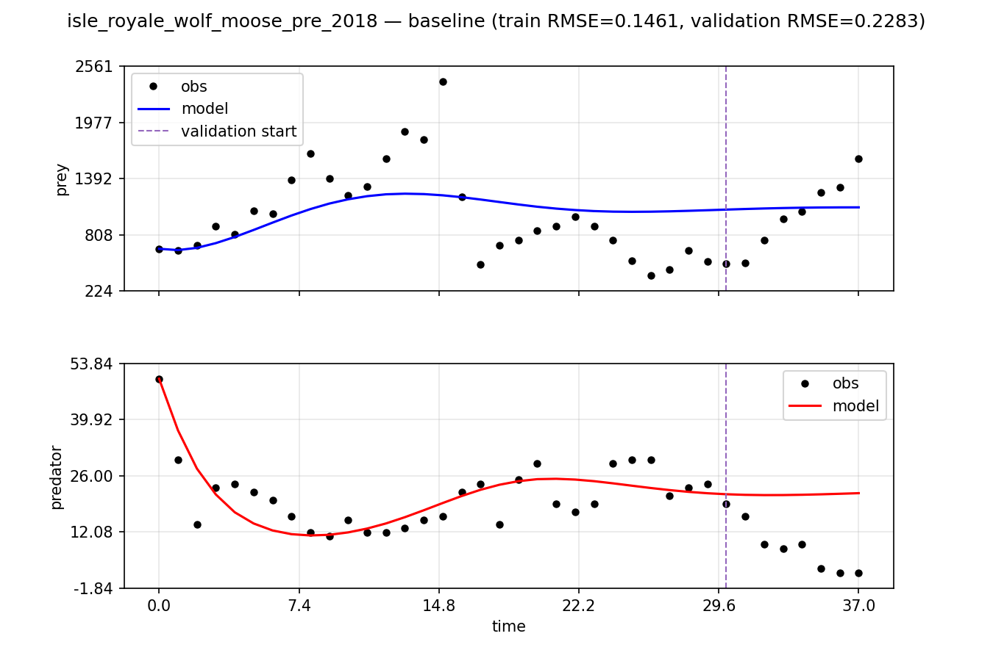
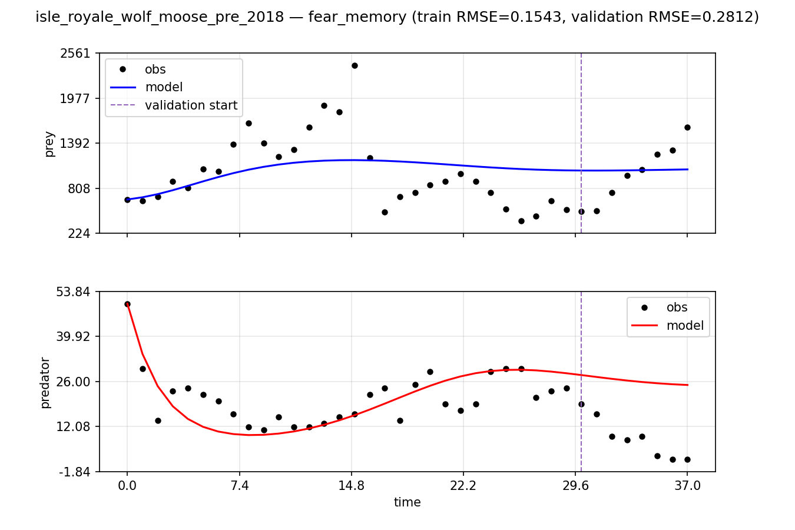
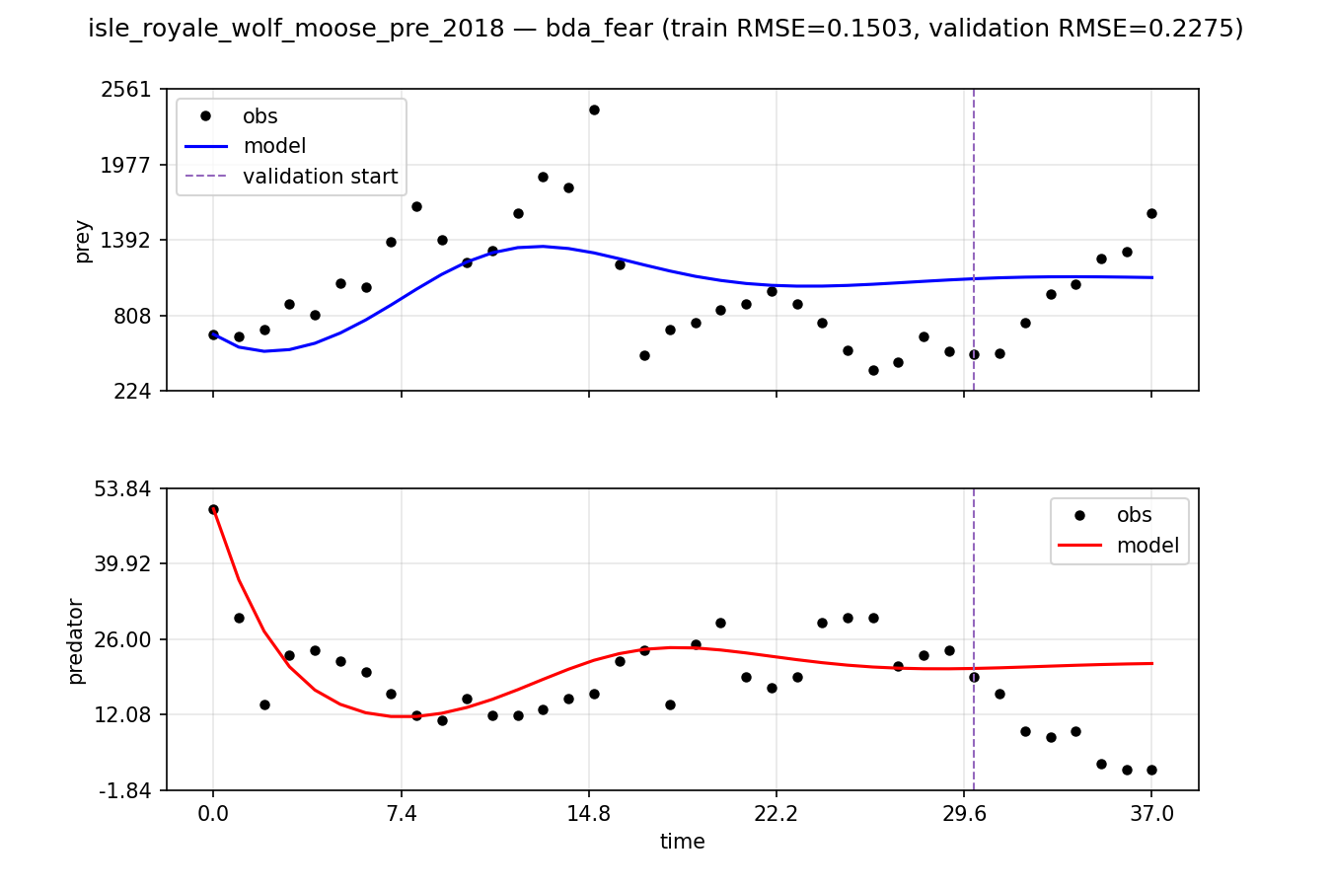
三模型预测比较
Isle Royale 狼−驼鹿 (1959–2017) · 三模型拟合与留后验证并列
Baseline (Holling II)
Fear-Memory (指数记忆核)
B-D + Fear (高灵活度)
15 条序列三模型比较汇总
9/15
3/15
2/15
1/15
B-D 留后验证单独最优
Baseline 留后验证单独最优
Fear-Memory 留后最优
GLERL 三模型并列
留后验证 B-D 最优 · AICc Baseline 最优 13/15 · 预测能力与复杂度偏好不一致
08 / 13

Slide 9
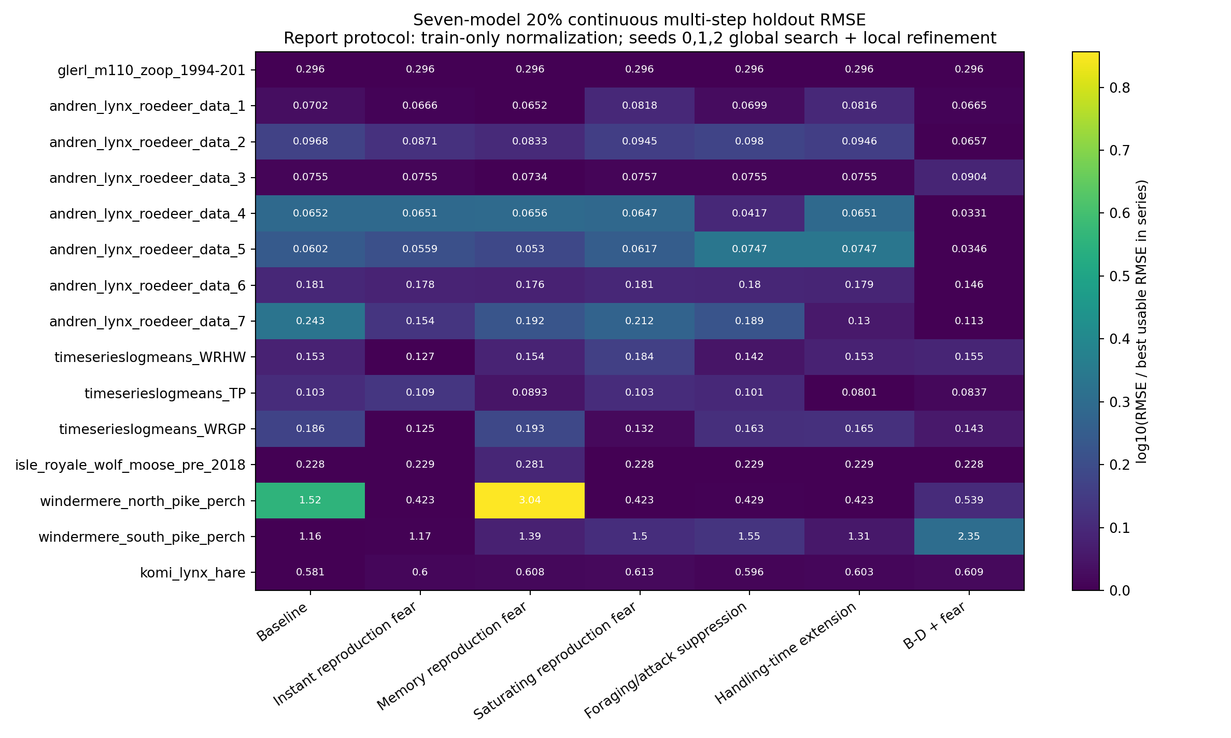
七模型扩展
与 report.tex 相同实验口径 · 15 序列 × 7 模型 · 105/105 拟合可比较
七模型体系
均使用 Holling II 功能反应，只在恐惧通道上不同
留后验证 RMSE 热力图
1. Baseline · 无恐惧 · 6 参数
2. Fear-Memory · 指数记忆核 · 7 参数
3. Fear-Instant · 瞬时繁殖抑制 · 7 参数
4. Fear-Saturating · Zanette 型 · 7 参数
5. Fear-Foraging · Lima/Preisser · 7 参数
6. Fear-Handling · 处理时间延长 · 7 参数
7. B-D+Fear · 高灵活度 · 8 参数
留后验证单独最优次数
B-D+Fear: 6 | Fear-Instant: 3 | Baseline: 2
Fear-Memory: 2 | Fear-Handling: 1 | GLERL 并列: 1
无单一恐惧通道普遍胜出
09 / 13

Slide 10
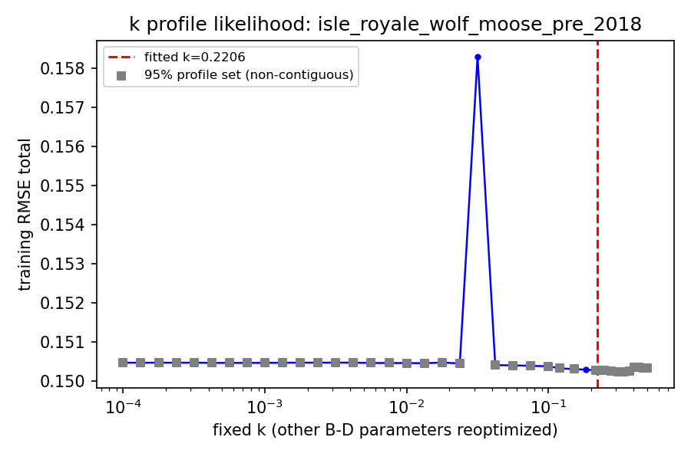
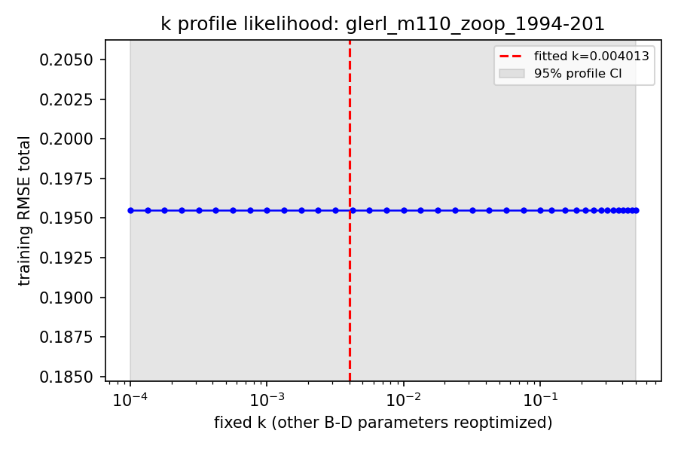
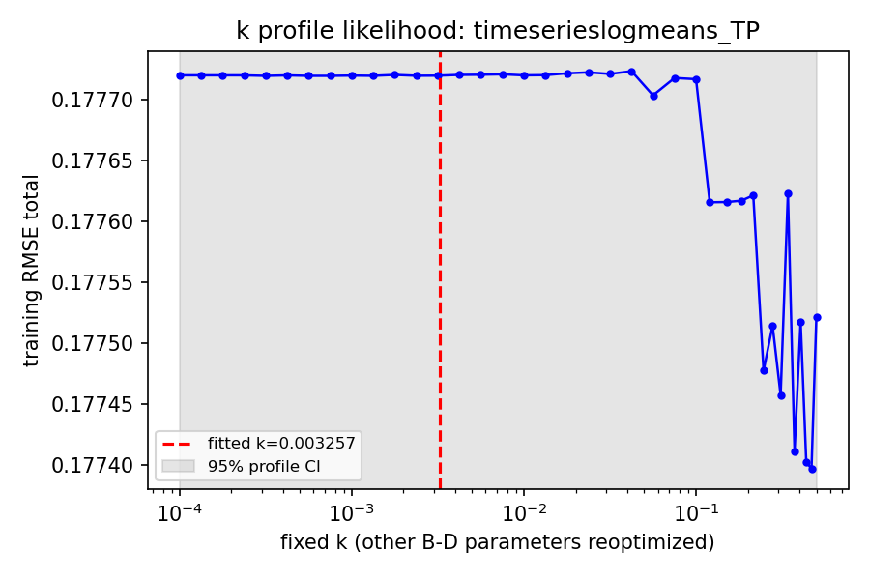
k 参数可辨识性
Profile Likelihood 诊断 · 预测改善 ≠ 恐惧机制可识别
Profile Likelihood 方法
固定 k，重新优化其余 7 个参数 → 获得 profile 似然曲线
95% 置信集 = {k : 2[ℓ(k_max) − ℓ(k)] ≤ χ²₀.₉₅(1) ≈ 3.84} · 置信集覆盖全扫描区间 = k 不可辨识
Isle Royale 狼−驼鹿
GLERL M110 贻贝−浮游动物
TP 浮游动物均值序列
置信集覆盖 [0.0001, 0.5] 全区间
置信集覆盖 [0.0001, 0.5] 全区间
置信集覆盖 [0.0001, 0.5] 全区间
拟合误差低 ≠ 恐惧机制被数据可靠识别
三序列的 k 95% 置信集均覆盖全扫描区间 → B-D 恐惧参数 k 不可辨识
10 / 13

Slide 11
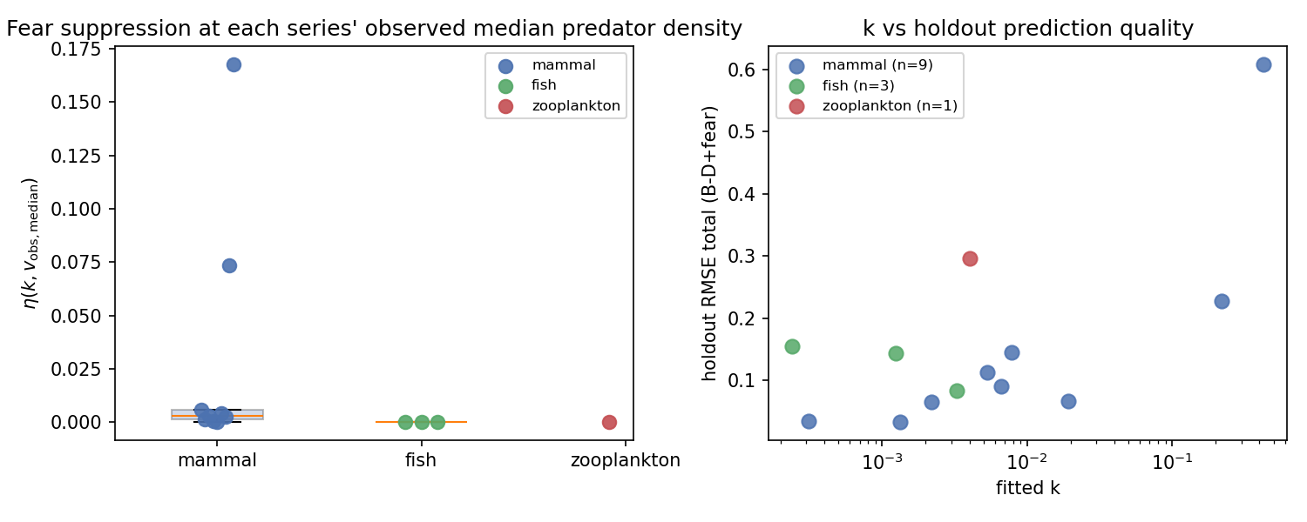
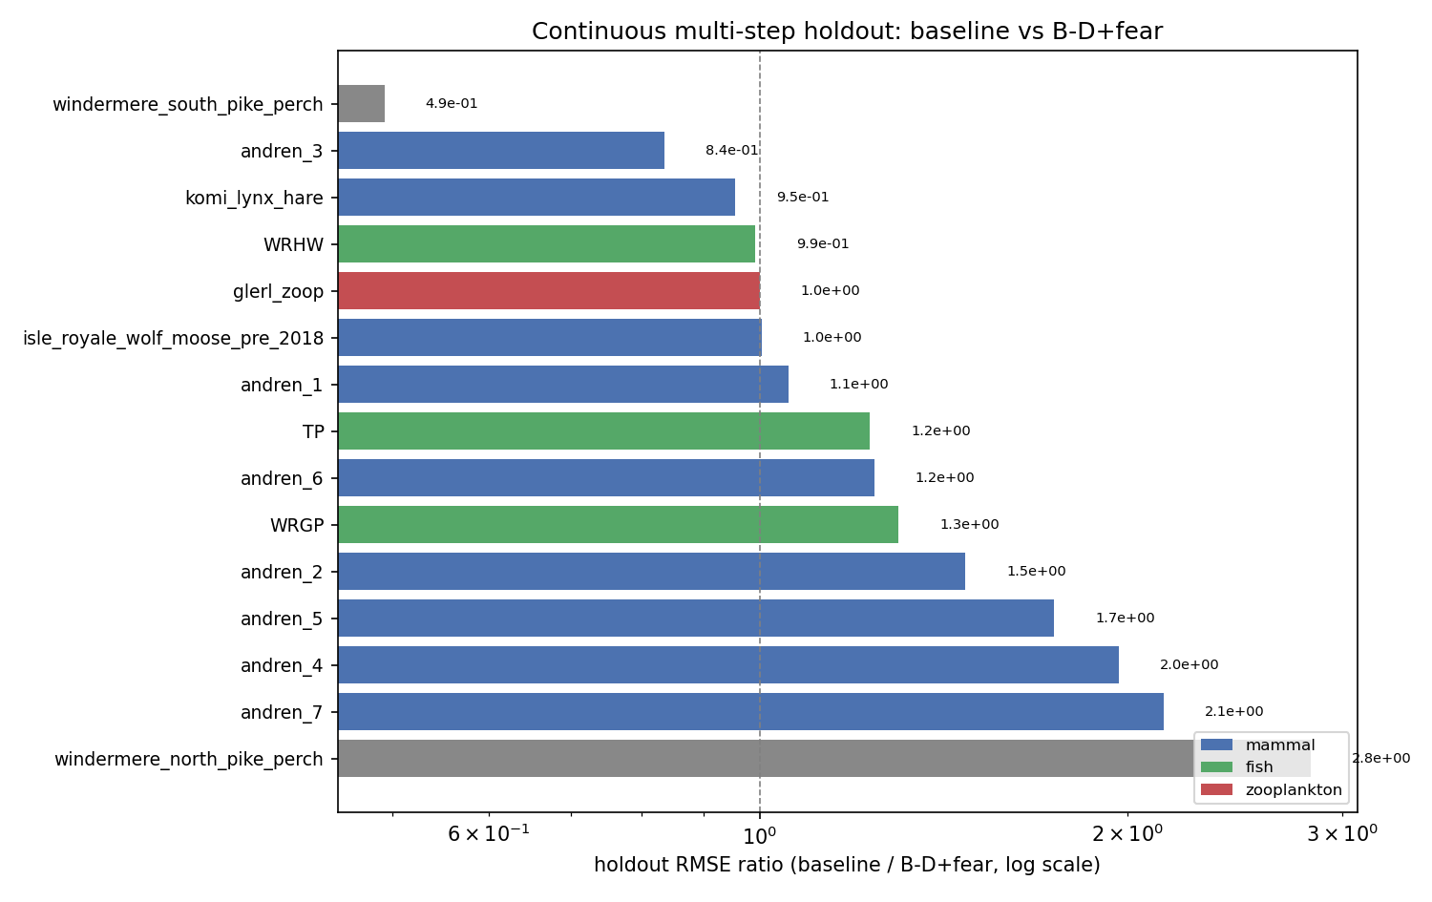
跨系统恐惧抑制与讨论
eta_at_observed_median 按类群分布 · 预测改善 ≠ 机制真实存在的证据
观测捕食者中位数处的恐惧抑制 η
B-D 相对 Baseline 的 RMSE 改善
η = k v / (1 + k v) · 在观测捕食者中位数处评估
负值 = B-D 预测更优 · 对大多数序列改善有限
预测改善不能作为恐惧机制真实存在的证据
1. 参数惩罚
2. k 不可辨识
3. 机制路径依赖性
4. Peacor 文献误用
AICc 下 Baseline 最优 13/15
Profile 95% 置信集覆盖全范围
不同恐惧通道预测结果矛盾
TMIE/NCE 仅为研究类型计数
多参数改善预测未必超出期望
多种 k 值得到相同拟合质量
无机制无关的答案
非效应量，不可作为先验
11 / 13

Slide 12
结论
1
20% 等效抑制下所有机制保持共存
2
恐惧的种群效应取决于通道
31/31 φ 情景猎物与捕食者共存 · 11 个高 φ 情景
繁殖抑制 ↓捕食者 ~17% · 觅食/处理 ↑捕食者 ↑猎物
未通过长期收敛诊断，但保守积分确认未灭绝
B-D ↓ 两者 ~30%（但绝对密度不可比较）
恐惧不导致种群灭绝
"恐惧增加还是减少种群"无机制无关的答案
3
B-D 留后预测最优但 AICc 不支持
4
k 参数不可辨识 · 预测改善 ≠ 机制识别
留后验证 B-D 单独最优 9/15 · Baseline 3/15
Profile 95% 置信集覆盖全扫描区间 [0.0001, 0.5]
AICc Baseline 最优 13/15 · 复杂度惩罚抵消预测优势
15 条序列的低 RMSE 不能证明恐惧机制真实存在
GLERL 三模型留后与训练 RMSE 完全并列
多参数 B-D 模型可能仅通过额外自由度改善拟合
5
Peacor TMIE/NCE 文献不可作为效应先验
6
证据边界方法应用于恐惧建模
TMIE 和 NCE 仅为研究类型计数 · 不包含效应量信息
区分"模型能否预测轨迹"与"数据能否识别恐惧机制"
生态文献普遍引用此类数据作为恐惧证据，存在系统性误用
复杂性、可辨识性、通道依赖性三者构成三联检验框架
12 / 13

Slide 13
核心结果汇总
三模型与七模型的定量比较 · 证据边界三联检验
评价指标
Baseline
Fear-Memory
B-D + Fear
含义
留后验证单独最优 (3模型)
3/15
2/15
9/15
B-D 预测最优
AICc 最优 (3模型)
13/15
2/15
0/15
简单模型获复杂度支持
留后验证单独最优 (7模型)
2/15
2/15
6/15
无单一通道普遍胜出
k 可辨识性
—
—
不可辨识
拟合误差低 ≠ 机制识别
等效抑制下共存
✓
✓ (31/31)
—
恐惧不灭绝种群
机制路径依赖性
"恐惧增加还是减少种群" 无机制无关的答案
六通道结论矛盾
证据边界三联检验框架
复杂性校正
可辨识性诊断
通道依赖性审查
AICc / BIC 惩罚额外参数
Profile likelihood · 参数触边检测
多通道对照 · 文献来源审查
13 / 13

